Slide 1


FINAL PROJECT TEKNOLOGI WEB SERVICE
Kelompok 1 :
Septian Reza Saputra 15200089
Ahmad Rabbani 15200332
Luqman Amirul Muslim 15200299
Copyright 2022 RAM KOMPUTER

Slide 2

KATA PENGANTAR
Segala puji syukur kepada Tuhan Yang Maha Esa karena berkat rahmatNya Penulisan makalah Final Project untuk mata kuliah Teknologi Web Service ini dapat terselesaikan dengan baik. Kemudian kami haturkan terima kasih kepada Dosen Pengajar Kami Bapak Yuris Alkhalifi, M.Kom. , CPDSA yang telah membimbing kami dalam pembuatan Final Project WP III , lalu kami ingin berterima kasih kepada teman sejawat kelas kami 15.5B.31 yang selalu mensupport kami ketika ada kesulitan dalam pembuatan Final Project ini .

Slide 3
PENDAHULUAN
BAB 1
BAB 1
1.1 Latar Belakang
BAB 2
Di zaman yang sudah canggih dan serba digital pada saat ini, Komputer sudah menjadi barang wajib di setiap rumah atau rumah tinggal bahkan tempat kerja sekalipun , Dikarenakan bisa menjadi alat bantu yang serba guna dan canggih. Akan tetapi jumlah yang mengetahui komponen computer dengan peminat pembelian computer sangatlah tidak seimbang dan cenderung banyak yang tidak mengerti akan komponen yang berada di dalam computer tersebut. Sehingga banyak kasus yang mengalami kekecewaan ketika membeli computer yang aktualnya bukan membantu pekerjaan di tempatnya malah membuat permasalahan baru dikarenakan ketidakcocokan komponen computer yang di beli dengan jenis pekerjaan yang di kerjakan nya. Ada yang merasa di tipu oleh penjual nya , ada yang merasa dirugikan karena tidak mengerti harga barang yang dibeli, dan ada yang merasa barang yang di beli terlalu mahal sehingga menghabiskan budget listnya untuk pekerjaan yang sebenernya bisa di lakukan dengan spek yang ringan. Oleh karena itu RAM KOMPUTER hadir untuk membantu yang ingin membeli komponen komputer satuan bahkan yang sudah jadi dengan spek yang cocok dan harga yang ramah di kantong.
BAB 3
BAB 4
PUST
BIO

Slide 4
PENDAHULUAN
BAB 1
BAB 1
1.2 Batasan Masalah
BAB 2
Di era perkembangan teknologi yang semakin canggih ini banyak sekali permbelian teknologi seperti gadget, laptop, dan juga komputer namun masih banyak yang kurang paham dengan spesifikasi perangkat tersebut oleh karna itu kami membuat website RAM COMPUTER untuk mempermudah pembelian,spesifikasi, dan harga untuk mengurangi keraguan dalam pembelian alat elektronik dan juga di dalam website RAM COMPUTER juga membantu costemer dalam menyesuaikan budget mereka agar mendapat barang yang mereka inginkan.
BAB 3
BAB 4
PUST
BIO

Slide 5
LANDASAN TEORI
BAB 1
BAB 1
Konsep dasar sitem untuk Project akhir ini Menggunakan Bahasa Pemograman PHP ( Hypertext Preprocessor ) (sebelumnya disebut Personal Home Pages) atau hanya PHP saja, adalah bahasa skrip dengan fungsi umum yang terutama digunakan untuk pengembangan web. Bahasa ini awalnya dibuat oleh seorang pemrogram Denmark-Kanada Rasmus Lerdorf pada tahun 1994. Implementasi referensi PHP sekarang diproduksi oleh The PHP Group. PHP awalnya merupakan singkatan dari Personal Home Page, tetapi sekarang merupakan singkatan dari inisialisasi rekursif PHP: Hypertext Preprocessor. Lalu Kemudian ada CodeIgniter yang merupakan aplikasi sumber terbuka yang berupa kerangka kerja PHP dengan model MVC (Model, View, Controller) untuk membangun situs web dinamis dengan menggunakan PHP. CodeIgniter memudahkan pengembang web untuk membuat aplikasi web dengan cepat dan mudah dibandingkan dengan membuatnya dari awal. CodeIgniter dirilis pertama kali pada 28 Februari 2006.
BAB 2
BAB 3
BAB 4
PUST
BIO

Slide 6
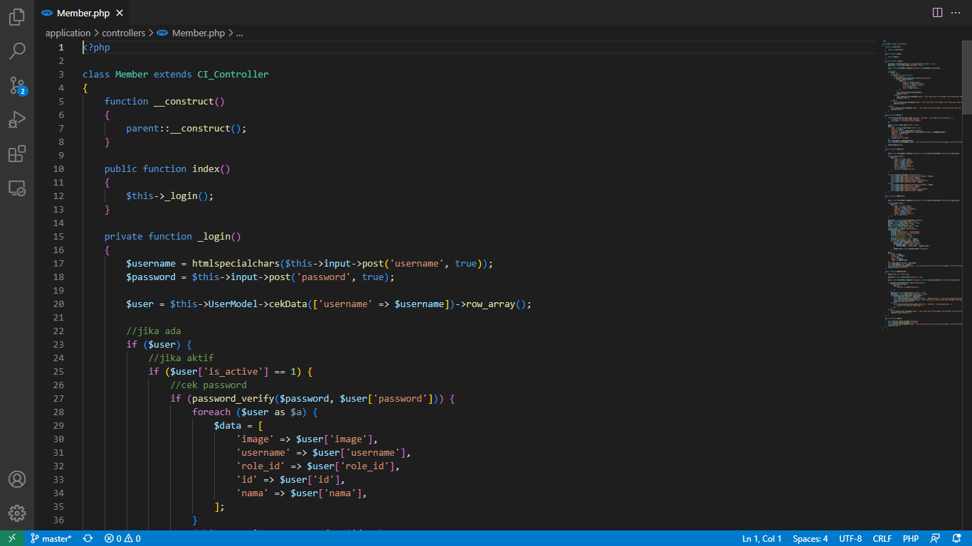
PEMBAHASAN
3.1 Kode Program
BAB 1
BAB 1
BAB 2
BAB 3
BAB 4
PUST
BIO

Slide 7
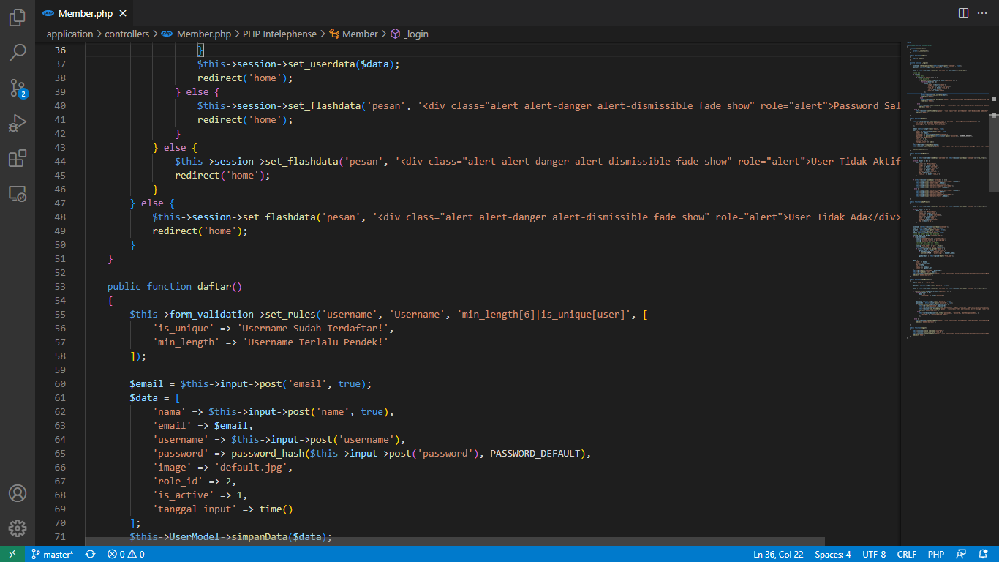
PEMBAHASAN
3.1 Kode Program
BAB 1
BAB 1
BAB 2
BAB 3
BAB 4
PUST
BIO

Slide 8
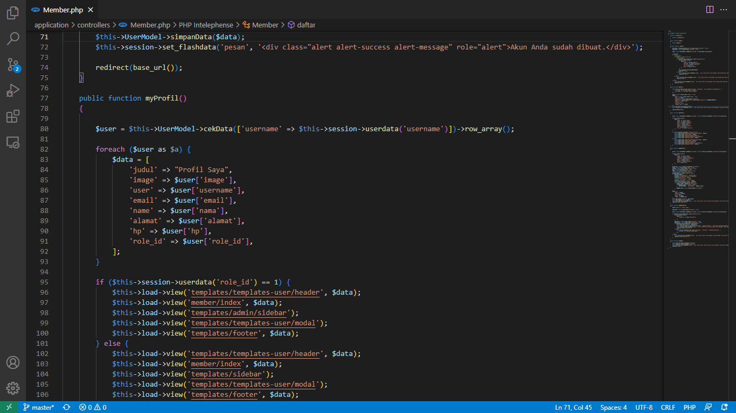
PEMBAHASAN
3.1 Kode Program
BAB 1
BAB 1
BAB 2
BAB 3
BAB 4
PUST
BIO

Slide 9
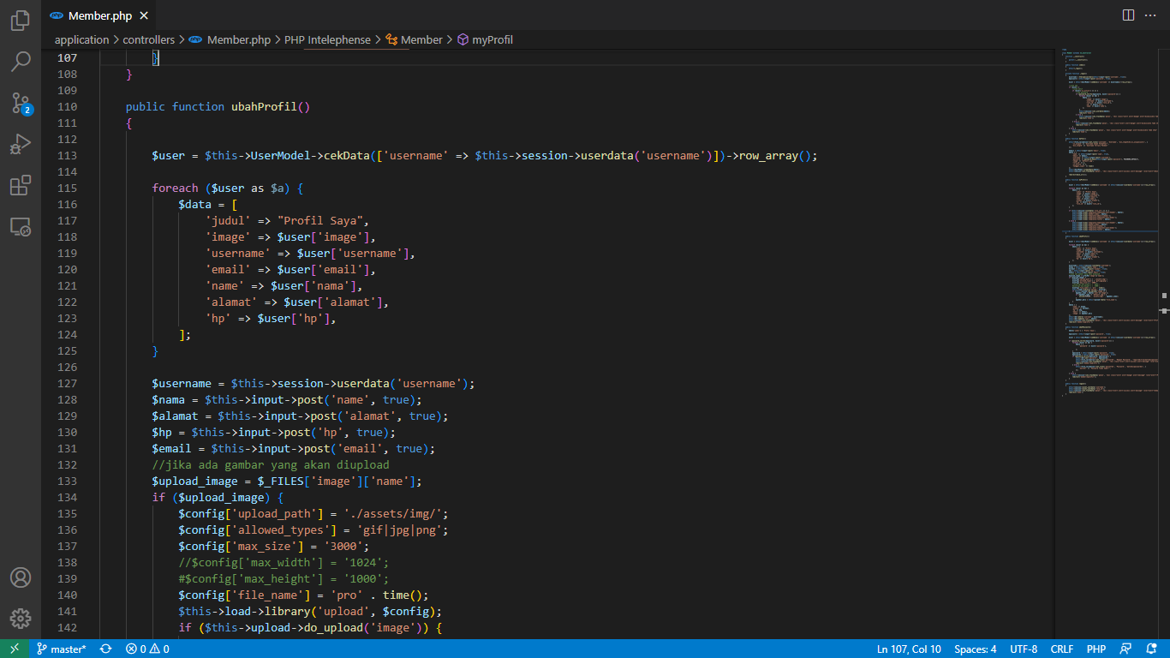
PEMBAHASAN
3.1 Kode Program
BAB 1
BAB 1
BAB 2
BAB 3
BAB 4
PUST
BIO

Slide 10
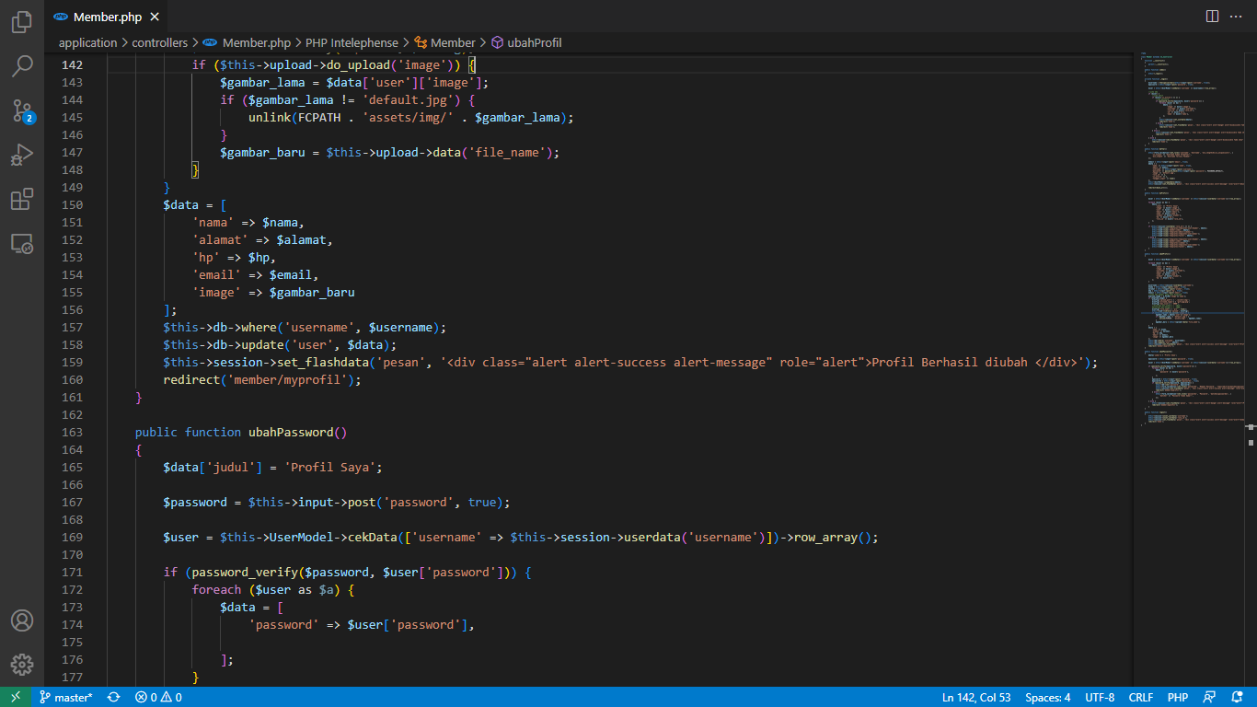
PEMBAHASAN
3.1 Kode Program
BAB 1
BAB 1
BAB 2
BAB 3
BAB 4
PUST
BIO

Slide 11
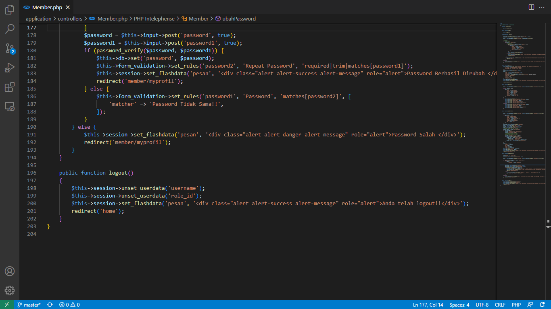
PEMBAHASAN
3.1 Kode Program
BAB 1
BAB 1
BAB 2
BAB 3
BAB 4
PUST
BIO

Slide 12
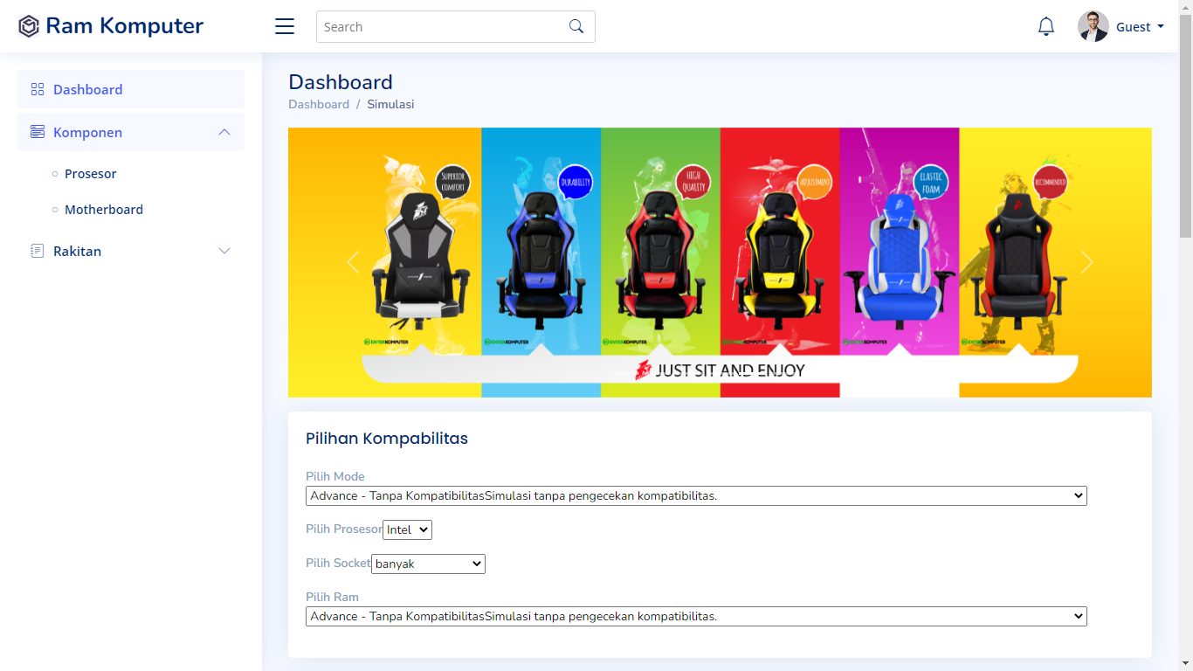
PEMBAHASAN
3.2 Tampilan Program
BAB 1
BAB 1
BAB 2
BAB 3
BAB 4
PUST
BIO

Slide 13
PENUTUP
4.1 Kesimpulan
BAB 1
BAB 1
“RAM KOMPUTER” Ialah Website yang mebantu dalam pembelian komponen komputer secara online dan dengan efisien tanpa mengenal waktu dan jarak dan kelebihan salah satu website ini ialah dapat mengurangi cost waktu untuk merancang sebuah komputer dan dapat menghilangkan keraguan di dalam komponen tersebut, lalu bisa menjadi referensi untuk pembelian komponen komputer lainya mulai dari harga, kualitas, dan spesifikasi,.
BAB 2
BAB 3
BAB 4
PUST
BIO

Slide 14
PENUTUP
4.2 Saran
BAB 1
BAB 1
Untuk Selanjutnya kami mohon dapat dengan mudah membuat website yang lebih ideal dan Mudah digunakan serta memiliki beberapa menu tambahan lainya.
BAB 2
BAB 3
BAB 4
PUST
BIO

Slide 15
DAFTAR PUSTAKA
BAB 1
BAB 1
BAB 2
BAB 3
Enterprise, Jubile. (2015). Membuat website PHP dengan CodeIgniter. Jakarta:PT Elex Media Komputindo
Model Pembelajaran UBSI Web Progamming 3
www. enterkomputer.com
BAB 4
PUST
BIO

Slide 16
Our Team
BAB 1
Septian Reza Saputra
15200089
INDONESIA
BAB 1
BAB 2
BAB 3
Ahmad Rabbani
15200332
SOUTH OF KOREA
BAB 4
PUST
Luqman Amirul Muslim
15200299
RUSIA
BIO

Slide 17
GOOD BYE AND SEE YOU LATER ;)
THE END

